Slide 1
Android开发实战经典
第9章：Android组件通信
—— 认识Intent
北京魔乐科技软件学院
李兴华

Slide 2
本章目标
了解Intent的主要作用；
掌握Activity程序对Intent操作的支持；
可以使用Intent完成Activity程序间的跳转，也可以通过Intent接收返回数据

Slide 3
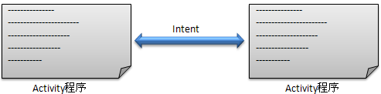
Intent与Activity之间
在一个项目之中，会由多个Activity程序所组成，那么此时，这多个Activity程序之间就需要进行通讯，而这之间的通讯就依靠Intent完成。

Slide 4
Activity程序支持的Intent操作方法
No. | 方法 | 类型 | 描述
1 | public void startActivity(Intent intent) | 普通 | 启动一个Activity，并通过Intent传送数据
2 | public void startActivityForResult(Intent intent, int requestCode) | 普通 | 启动并接收另一个Activity程序回传数据，当requestCode大于0才可以触发onActivityResult()
3 | public Intent getIntent() | 普通 | 返回启动当前Activity程序的Intent
4 | protected void onActivityResult(int requestCode, int resultCode, Intent data) | 普通 | 当需要接收Intent回传数据的时候覆写此方法对回传操作进行处理
5 | public void finish() | 普通 | 调用此方法会返回之前的Activity程序，并自动调用onActivityResult()方法
6 | public final Cursor managedQuery (Uri uri, String[] projection, String selection, String[] selectionArgs, String sortOrder) | 普通 | 处理返回的Cursor结果集

Slide 5
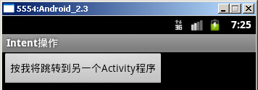
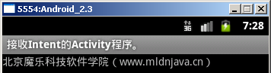
范例：完成Intent通讯

Slide 6
范例：修改values/strings.xml文件
<?xml version="1.0" encoding="utf-8"?> <resources> <string name="app_title">Intent操作</string> <string name="send_name">发送Intent的Activity程序。</string> <string name="receive_name">接收Intent的Activity程序。</string> </resources>

Slide 7
范例：定义Send的Activity程序的布局管理器 —— send_main.xml
<?xml version="1.0" encoding="utf-8"?> <LinearLayout → 线性布局管理器 xmlns:android="http://schemas.android.com/apk/res/android" android:id="@+id/MyLayout" → 布局管理器ID android:orientation="vertical" → 所有组件垂直摆放 android:layout_width="fill_parent" → 布局管理器宽度为屏幕宽度 android:layout_height="fill_parent"> → 布局管理器高度为屏幕高度 <Button → 定义按钮组件 android:id="@+id/mybut" → 组件ID，程序中使用 android:layout_width="wrap_content" → 组件宽度为文字宽度 android:layout_height="wrap_content" → 组件高度文字高度 android:text="按我将跳转到另一个Activity程序"/> → 组件的默认显示文字 </LinearLayout>

Slide 8
范例：定义Activity程序 —— Send.java
package org.lxh.demo; import android.app.Activity; import android.content.Intent; import android.os.Bundle; import android.view.View; import android.view.View.OnClickListener; import android.widget.Button; public class Send extends Activity { private Button mybut = null ; // 按钮组件 @Override public void onCreate(Bundle savedInstanceState) { super.onCreate(savedInstanceState); super.setContentView(R.layout.send_main); // 默认布局管理器 this.mybut = (Button) super.findViewById(R.id.mybut) ; // 取得组件 this.mybut.setOnClickListener(new OnClickListenerImpl()); // 定义单击事件 } private class OnClickListenerImpl implements OnClickListener { @Override public void onClick(View view) { Intent it = new Intent(Send.this, Receive.class); // 实例化Intent it.putExtra("myinfo", "北京魔乐科技软件学院（www.mldnjava.cn）") ;// 附加信息 Send.this.startActivity(it) ; // 启动Activity } } }

Slide 9
范例：定义接收端的布局管理器 —— receive_main.xm
<?xml version="1.0" encoding="utf-8"?> <LinearLayout → 线性布局管理器 xmlns:android="http://schemas.android.com/apk/res/android" android:id="@+id/MyLayout" → 布局管理器ID，程序中使用 android:orientation="vertical" → 所有组件垂直摆放 android:layout_width="fill_parent" → 布局管理器的宽度为屏幕宽度 android:layout_height="fill_parent"> → 布局管理器的高度为屏幕高度 <TextView → 定义文本显示组件 android:id="@+id/show" → 组件ID，程序中使用 android:layout_width="wrap_content" → 组件宽度为文字宽度 android:layout_height="wrap_content"/> → 组件高度为文字高度 </LinearLayout>

Slide 10
范例：定义Activity程序，接收传递过来的附加信息 —— Receive.java
package org.lxh.demo; import android.app.Activity; import android.content.Intent; import android.os.Bundle; import android.widget.TextView; public class Receive extends Activity { private TextView show = null ; // 文本显示组件 @Override public void onCreate(Bundle savedInstanceState) { super.onCreate(savedInstanceState); super.setContentView(R.layout.receive_main); // 调用默认布局管理器 this.show = (TextView) super.findViewById(R.id.show) ; // 取得组件 Intent it = super.getIntent() ; // 取得启动此程序的Intent String info = it.getStringExtra("myinfo") ; // 取得设置的附加信息 this.show.setText(info) ; // 设置文本显示信息 } }

Slide 11
范例：修改AndroidManifest.xml文件，增加新的Activity程序
<?xml version="1.0" encoding="utf-8"?> <manifest xmlns:android="http://schemas.android.com/apk/res/android" package="org.lxh.demo" → 程序所在的包名称 android:versionCode="1" → 表示程序的版本 android:versionName="1.0"> → 显示给用户的的信息 <application → 配置应用程序 android:icon="@drawable/icon" → 程序图标 android:label="@string/app_title"> → 显示信息 <activity → 配置Activity android:name="Send" → 指定的Activity程序类 android:label="@string/send_name"> → 显示的标签信息 <intent-filter> → Intent操作 <action → 指定操作的Action android:name="android.intent.action.MAIN" /> → 表示程序入口 <category → 执行程序的类别 android:name="android.intent.category.LAUNCHER" /> </intent-filter> → LAUNCHER为运行 </activity> <activity → 配置Activity android:name="Receive" → Activity程序的名称 android:label="@string/receive_name"/> → 程序的标题 </application> <uses-sdk android:minSdkVersion="10" /> → 使用的最低级别 </manifest>

Slide 12
Intent传送
如果现在Receive需要在回传给Send数据的话，则就不能使用startActivity()方法，只能通过startActivityForResult()方法完成了，但是如果要想接收回传数据的话，则需要Activity常量的支持
  操作正常状态码：public static final int RESULT_OK
  操作取消状态码：public static final int RESULT_CANCELED
  用户将自定义操作状态码：public static final int RESULT_FIRST_USER

Slide 13
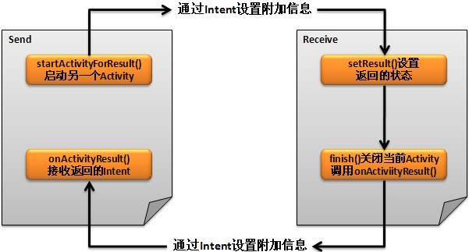
通过Intent回传数据的操作流程

Slide 14
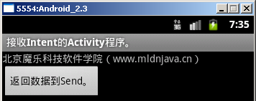

范例：接收回传的数据

Slide 15
范例：在布局管理器之中定义Send程序的组件 —— send_main.xml
<?xml version="1.0" encoding="utf-8"?> <LinearLayout xmlns:android="http://schemas.android.com/apk/res/android" android:id="@+id/MyLayout" → 布局管理器ID android:orientation="vertical" → 所有组件垂直摆放 android:layout_width="fill_parent" → 布局管理器宽度为屏幕宽度 android:layout_height="fill_parent"> → 布局管理器高度为屏幕高度 <Button → 定义按钮组件 android:id="@+id/mybut" → 组件ID，程序中使用 android:layout_width="wrap_content" → 组件宽度为文字宽度 android:layout_height="wrap_content" → 组件高度为文字高度 android:text="按我将跳转到另一个Activity程序"/> → 默认显示文字 <TextView → 文本显示组件 android:id="@+id/msg" → 组件ID，程序中使用 android:layout_width="wrap_content" → 组件宽度为文字宽度 android:layout_height="wrap_content"/> → 组件高度为文字高度 </LinearLayout>

Slide 16
范例：修改Send.java程序，接收Receive.java程序的返回数据 —— Send.java
public class Send extends Activity { private Button mybut = null ; // 按钮组件 private TextView msg = null ; // 文本组件 @Override public void onCreate(Bundle savedInstanceState) { super.onCreate(savedInstanceState); super.setContentView(R.layout.send_main); // 默认布局管理器 this.mybut = (Button) super.findViewById(R.id.mybut) ; // 取得组件 this.msg = (TextView) super.findViewById(R.id.msg) ; // 取得组件 this.mybut.setOnClickListener(new OnClickListenerImpl()); // 定义单击事件 } private class OnClickListenerImpl implements OnClickListener { @Override public void onClick(View view) { Intent it = new Intent(Send.this, Receive.class); // 实例化Intent it.putExtra("myinfo", "北京魔乐科技软件学院（www.mldnjava.cn）") ; // 附加信息 Send.this.startActivityForResult(it, 1); // 启动Activity } } @Override protected void onActivityResult(int requestCode, int resultCode, Intent data) { switch (resultCode) { // 判断操作类型 case RESULT_OK: // 成功操作 msg.setText("返回的内容是：" + data.getStringExtra("retmsg")); break; case RESULT_CANCELED: // 取消操作 msg.setText("操作取消。"); break ; default: break; } } }

Slide 17
范例：定义Receive的布局管理器 —— receive_main.xml
<?xml version="1.0" encoding="utf-8"?> <LinearLayout xmlns:android="http://schemas.android.com/apk/res/android" android:id="@+id/MyLayout" → 布局管理器ID，程序中使用 android:orientation="vertical" → 所有组件垂直摆放 android:layout_width="fill_parent" → 此布局管理器宽度为屏幕宽度 android:layout_height="fill_parent"> → 此布局管理器高度为屏幕高度 <TextView → 定义文本显示组件 android:id="@+id/show" → 组件ID，程序中使用 android:layout_width="wrap_content" → 组件宽度为文字宽度 android:layout_height="wrap_content"/> → 组件高度为文字高度 <Button → 定义按钮组件 android:id="@+id/retbut" → 组件ID，程序中使用 android:layout_width="wrap_content" → 组件宽度为文字宽度 android:layout_height="wrap_content" → 组件高度为文字高度 android:text="返回数据到Send。"/> → 默认显示文字 </LinearLayout>

Slide 18
范例：定义Receive.java程序，通过Intent回传数据 —— Receive.java
public class Receive extends Activity { private TextView show = null ; // 文本显示组件 private Button retbut = null ; // 按钮组件 @Override public void onCreate(Bundle savedInstanceState) { super.onCreate(savedInstanceState); super.setContentView(R.layout.receive_main); // 调用默认布局管理器 this.show = (TextView) super.findViewById(R.id.show) ;// 取得组件 this.retbut = (Button) super.findViewById(R.id.retbut) ;// 取得组件 Intent it = super.getIntent() ; // 取得启动此程序的Intent String info = it.getStringExtra("myinfo") ; // 取得设置的附加信息 this.show.setText(info) ; // 设置文本显示信息 this.retbut.setOnClickListener(new OnClickListenerImpl()) ; // 设置监听 } private class OnClickListenerImpl implements OnClickListener { @Override public void onClick(View view) { Receive.this.getIntent().putExtra("retmsg", "老师：李兴华") ;// 返回信息 // 设置返回数据的状态，RESULT_OK与Send.java中的onActivityResult()里判断的对应 Receive.this.setResult(RESULT_OK, Receive.this.getIntent()) ; Receive.this.finish() ; // 结束Intent } } }

Slide 19
小结
Intent可以用于多个Activity间的跳转操作；
使用Intent也可以接收Activity回传的数据。

Slide 20





下一章内容
Intent深入

